Slide 1
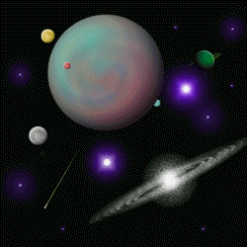
Пираты 21 века.
(или хождение по пропорциям)

Slide 3
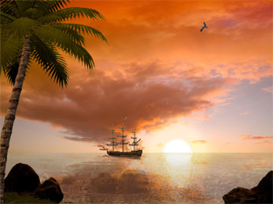
Задание:
реши цепочку,
и узнаешь стоимость
пиратских сокровищ!
(Ответ переходит в следующий пример)

Slide 4
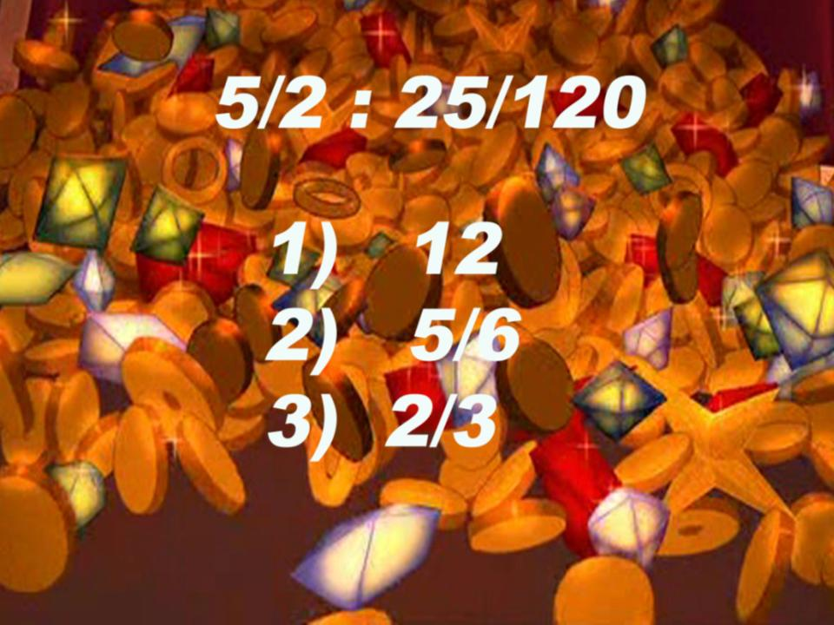

Slide 7
млрд.
млрд.
млрд.

Slide 18
В добрый путь!

